Slide 1

Cuerpo Humano
¿Qué ocurre con los alimentos al interior del cuerpo?

Slide 2
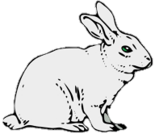

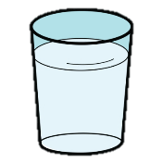
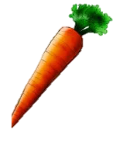
¿Y para qué comemos? ¿Por qué no nos convertimos en lo que comemos?
Nutrientes
Lípidos
Proteínas
Hidratos de Carbono
Agua
Vitaminas
Minerales

Slide 3
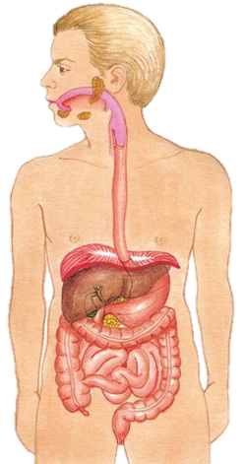

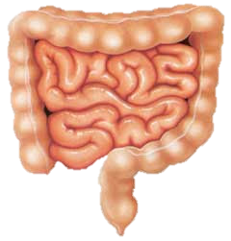

¿Por dónde pasan los alimentos que consumimos?
Boca
Faringe; esófago
Bolo alimenticio
Quimo
estómago
Quilo
Materia fecal
Intestino delgado
Intestino
grueso
Píloro y duodeno
Recto;
Ano

Slide 4
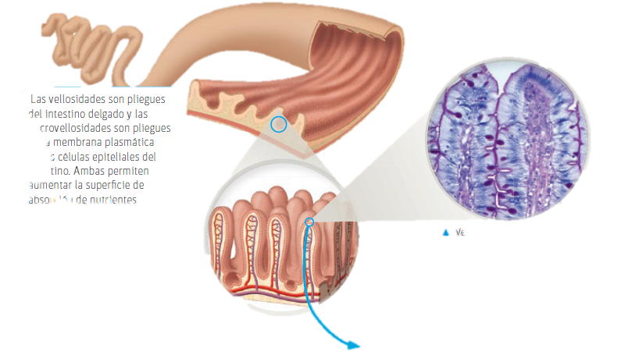
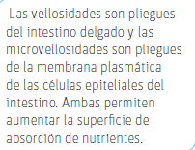
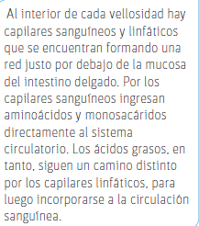
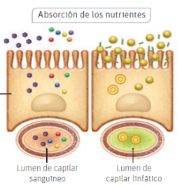

La absorción de nutrientes

Slide 5
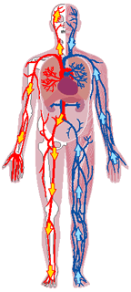
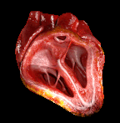
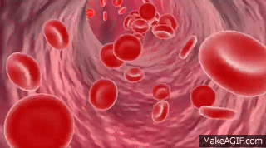
¿Cómo se distribuyen los nutrientes?
¿Qué componentes requiere el cuerpo humano para transportar sustancias nutritivas a todas sus células y retirar las sustancias de desecho? En este sistema existen tres componentes básicos de circulación y flujo:
1. Primero, aquello que se mueve, en este caso, la sangre;
2. luego, una bomba que genera el movimiento, en este caso, el corazón; y,
3. finalmente, un sistema de conductos por donde se desplaza lo que se mueve, es decir, los vasos sanguíneos.

Slide 6
¿Qué es la sangre?
La sangre es un tejido conectivo que irriga todos los demás tejidos del cuerpo. Entre sus funciones están:
transportar nutrientes y oxígeno hacia las células;
transportar desechos y dióxido de carbono desde las células para que sean eliminados;
movilizar hormonas, sustancias que permiten que las células se comuniquen entre ellas;
trasladar anticuerpos, proteínas que ayudan a la destrucción de microorganimos patógenos y, con ello, protegen al cuerpo;
participar en la regulación de la temperatura y en la coagulación de heridas,entre otras funciones.

Slide 7
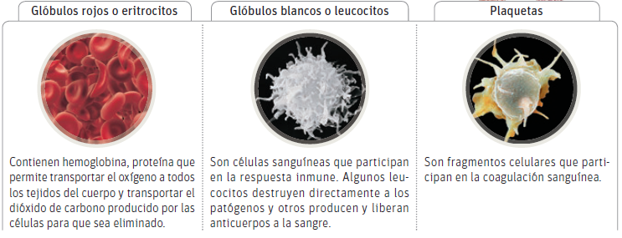
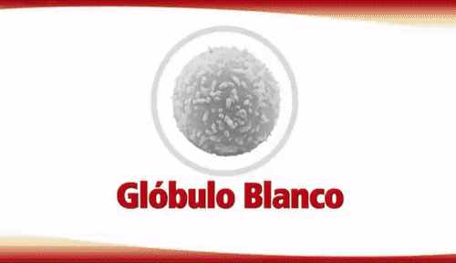
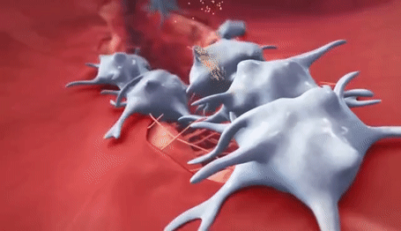
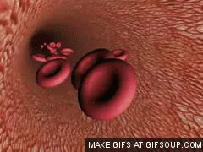
La sangre está compuesta, principalmente, por un fluido rico en proteínas llamado plasma y por los elementos figurados, constituidos por células o fragmentos de ellas, que son los glóbulos rojos, los glóbulos blancos y las plaquetas.

Slide 8
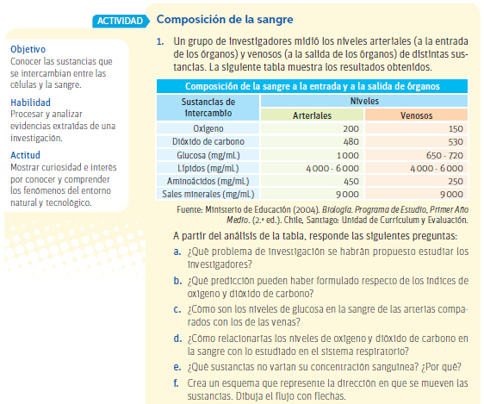

Slide 9
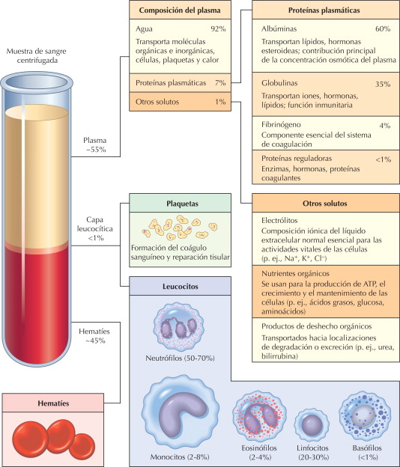

Slide 10
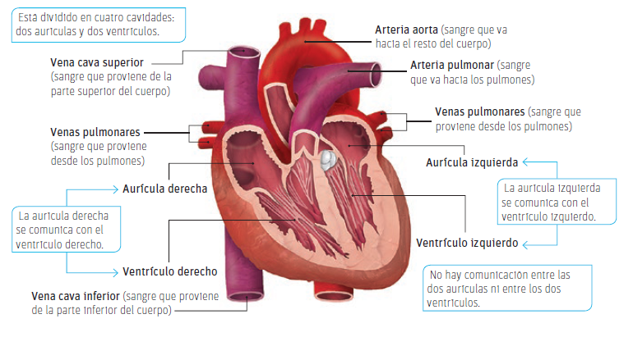
¿Cómo es el corazón y qué función cumple?
El corazón es un órgano muscular que se ubica en la caja torácica entre ambos pulmones, inclinado hacia la izquierda. Su función es impulsar la sangre a todo el cuerpo. Veamos sus partes:

Slide 11
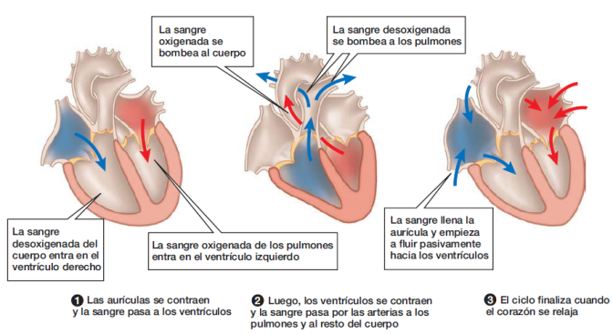
Las contracciones coordinadas de las aurículas y los ventrículos producen el ciclo cardiaco
El corazón humano late alrededor de 100 mil veces al día. De hecho, cada latido del corazón es una serie de eventos coordinados, que se conocen como ciclo cardiaco Durante cada ciclo, las dos aurículas se contraen primero en sincronía para vaciar su contenido en los ventrículos. Una fracción de segundo más tarde, los dos ventrículos se contraen de manera simultánea, obligando a que la sangre pase a las arterias que salen del corazón. Después, las aurículas y los ventrículos se relajan brevemente antes de que se repita el ciclo cardiaco.

Slide 12
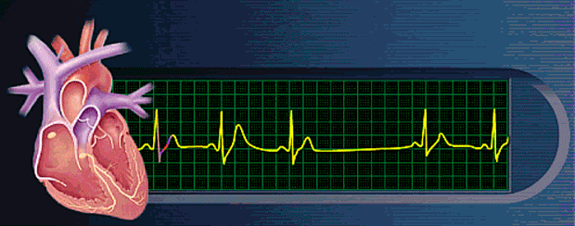
El ciclo cardiaco genera las fuerzas medidas al tomar la presión arterial. La presión sistólica (la más alta de las dos lecturas) se mide durante las contracciones ventriculares y la presión diastólica es la presión mínima en las arterias cuando el corazón descansa entre contracciones.
Los impulsos eléctricos coordinan la secuencia de las contracciones de las cavidades cardiacas
La contracción del corazón se inicia y coordina por un marcapasos, que es un grupo de células especializadas del músculo cardiaco que produce señales eléctricas espontáneas a un ritmo regular. El marcapasos cardiaco es el nodo sinoauricular (SA), localizado en la pared superior de la aurícula derecha Las uniones que enlazan las células cardiacas adyacentes permiten que las señales eléctricas del nodo SA pasen con libertad y rapidez a las células conectoras del músculo cardiaco y luego por toda la aurícula.

Slide 13
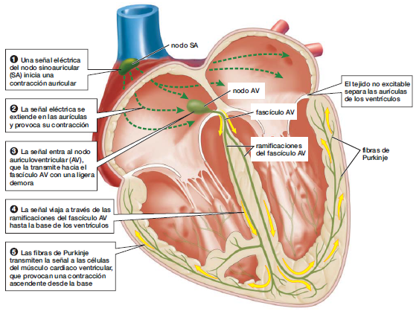
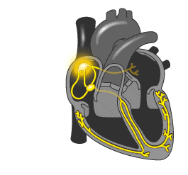
Durante el ciclo cardiaco, la aurícula primero se contrae y vacía el contenido en los ventrículos, luego se vuelve a llenar mientras los ventrículos se contraen. Para que esto suceda se necesita una pequeña demora entre las contracciones auriculares y ventriculares. ¿Cómo se logra? Primero, el nodo SA inicia una onda de contracción que pasa por las aurículas derecha e izquierda, las cuales se contraen en sincronía. Luego, la señal llega a una barrera de tejido eléctricamente
no excitable entre las aurículas y los ventrículos. Aquí, la excitación se canaliza a través del nodo auriculoventricular (AV), una pequeña masa de células musculares especializadas localizadas en el piso de la aurícula derecha

Slide 14
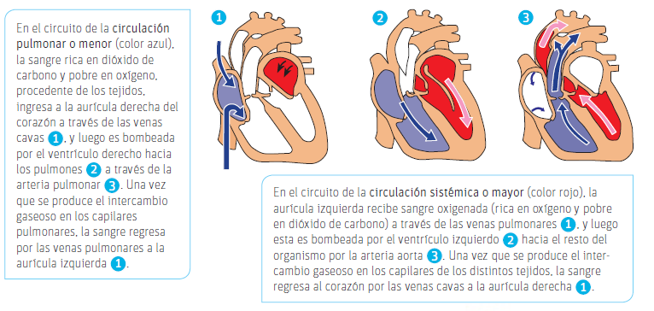
¿Qué recorrido hace la sangre?
Hay dos circuitos que distribuyen la sangre entre el corazón y todo el organismo: la circulación pulmonar, que transporta la sangre desde el corazón a los pulmones y de los pulmones al corazón; y la circulación sistémica, que transporta la sangre desde el corazón a los demás tejidos del organismo, y desde estos tejidos al corazón. A continuación se describen ambos circuitos.

Slide 15
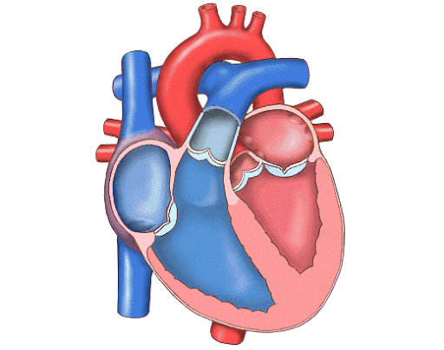
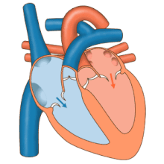
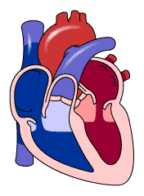

Slide 16
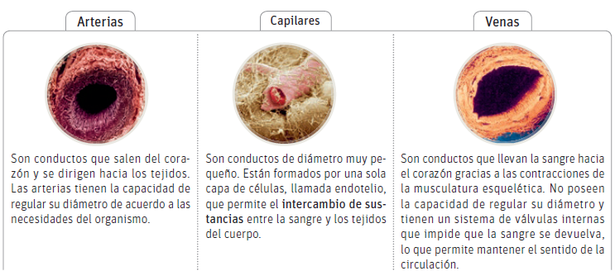
¿Qué son los vasos sanguíneos?
Los vasos sanguíneos, conductos por los que circula la sangre. Se distinguen tres tipos:
Los vasos sanguíneos permiten que la sangre haga un recorrido por todo el cuerpo, llevando consigo las sustancias vitales para la célula y por tanto, para el organismo. Entre ellos los nutrientes y el oxígeno.

Slide 17
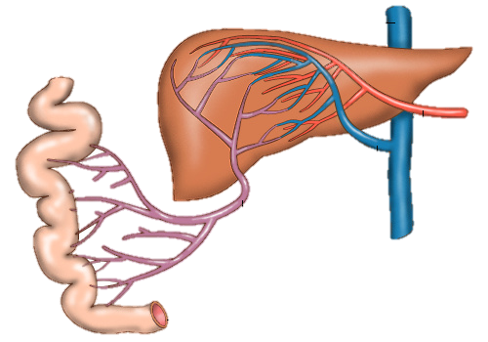
Cómo llegan los nutrientes a las células?
Arteria hepática
Vena cava inferior
Vena Porta
Intestino delgado:
Plieges, vellosidades y microvellosidades

Slide 18
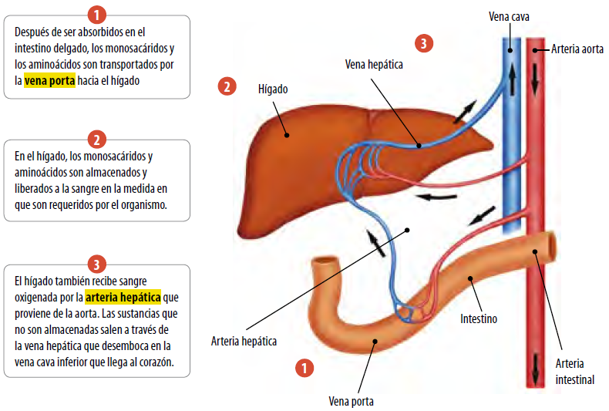

Slide 19
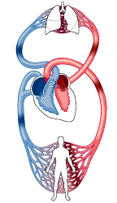
En el esquema de la derecha se muestra cómo la sangre sale oxigenada por la arteria aorta (color rojo) desde el ventrículo izquierdo hacia todos los órganos del cuerpo. La sangre con altas concentraciones de CO2 (color azul) regresa por la vena cava hacia el corazón e ingresa a la aurícula derecha. La sangre con CO2 pasa de la aurícula al ventrículo derecho, para luego salir hacia los pulmones, donde se elimina el CO2 y
es captado el O2. Posteriormente, la sangre oxigenada regresa
al corazón, y así se completa el circuito.

Slide 20
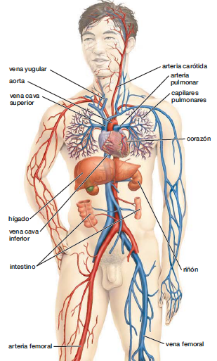
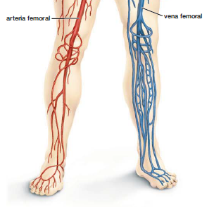
El sistema circulatorio humano La mayor parte de las arterias (lado izquierdo de la figura) transportan sangre oxigenada del corazón, y la mayor parte de las venas (lado derecho de la figura) conducen sangre desoxigenada al corazón. Las arterias pulmonares (que transportan sangre desoxigenada) y las venas pulmonares (que llevan sangre oxigenada) son las únicas excepciones. Todos los órganos reciben sangre de las arterias, la regresan a través de las venas y se nutren mediante capilares microscópicos. Los capilares pulmonares aparecen mucho más grandes de lo que son en realidad.

Slide 21
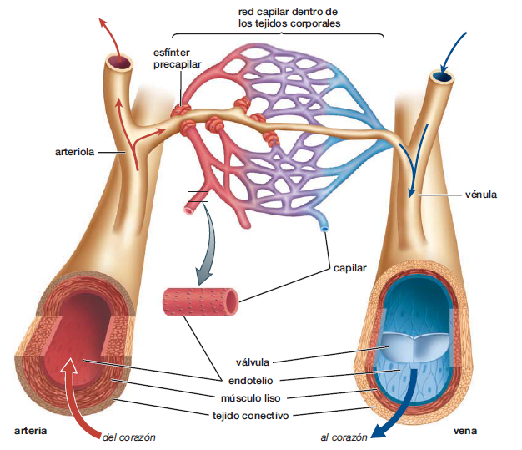
Estructuras e interconexiones de los vasos sanguíneos. Las arterias y arteriolas tienen más músculo que las venas y vénulas. La sangre oxigenada pasa de las arterias a las arteriolas y a los capilares. Los capilares, que tienen paredes del grosor de una sola célula, vacían la sangre desoxigenada en las vénulas, que la vacían en las venas. Los esfínteres precapilares regulan el movimiento de la sangre de las arteriolas a los capilares.

Slide 22
Funcionamiento armónico de los sistemas circulatorio y digestivo (esquema)
boca
estomago
intestino
esófago
píloro
No digerido
alimento
Vena porta
Hígado
Vena porta: sangre rica nutrientes
Sangre al corazón
Vena cava
Arteria hepática
Sangre resto del cuerpo
Sangre
Corazón
Arteria aorta

Slide 23
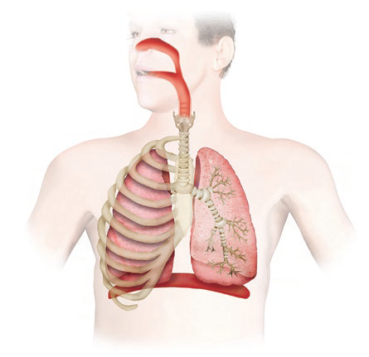
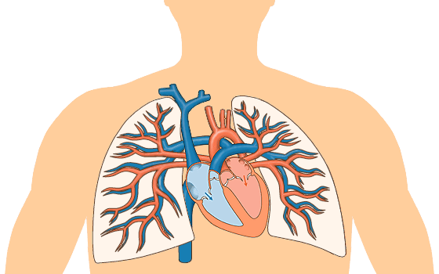
¿Y el sistema respiratorio ?
Los nutrientes que incorporas al organismo a través del sistema digestivo son distribuidos a todas las células por medio de la sangre para que puedan fabricar sus componentes y obtener energía. Estos nutrientes participan de una serie de reacciones que requieren oxígeno (O2) para producirse y obtienen como producto ATP, la molécula energética, y dióxido de carbono (CO2), un gas tóxico que debe eliminarse del cuerpo, función en la que participa el sistema respiratorio.
El sistema respiratorio está formado por las vías respiratorias y los pulmones.

Slide 24
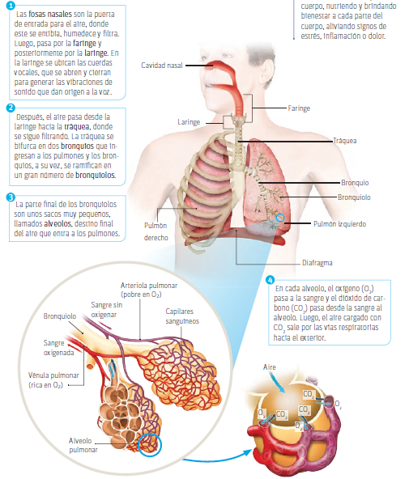

Slide 25
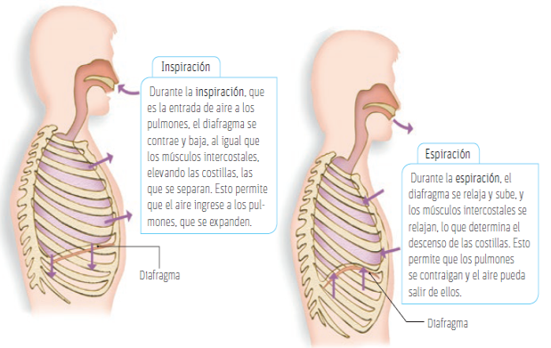
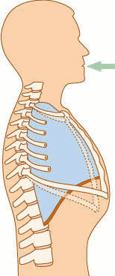
Ventilación pulmonar
Frecuentemente, se llama “respiración” al proceso de ventilación pulmonar, a través del cual ingresa aire al organismo y luego sale hacia la atmósfera. La ventilación pulmonar ocurre debido a dos movimientos: inspiración y espiración, los que se representan a continuación:

Slide 26
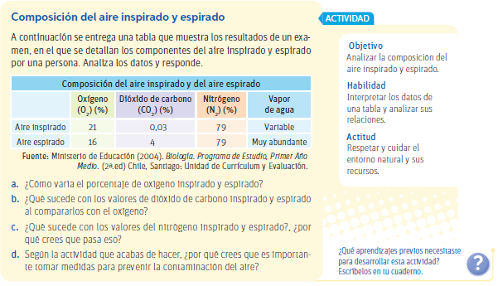
Intercambio gaseoso
Los sistemas respiratorio y circulatorio proveen de oxígeno (O2) a todas las células y eliminan el dióxido de carbono (CO2) que estas producen. Esto ocurre gracias al intercambio gaseoso, de oxígeno y dióxido de carbono, que se produce en los alveolos. Además de oxígeno y dióxido de carbono, el aire que circula por nuestro organismo
contiene nitrógeno y vapor de agua, principalmente.

Slide 27
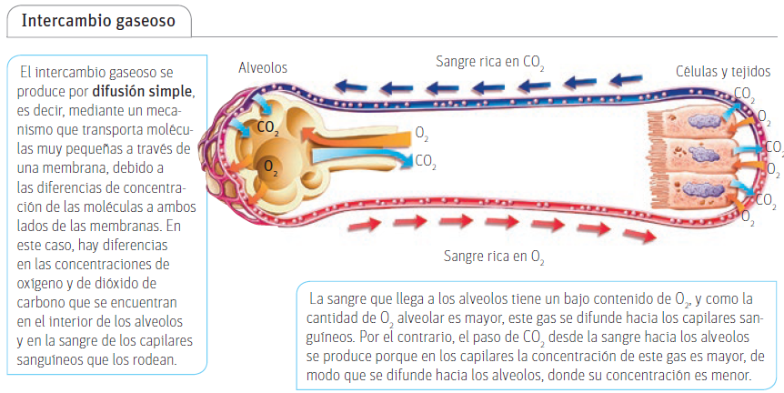
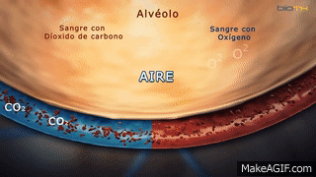
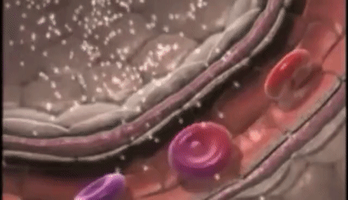
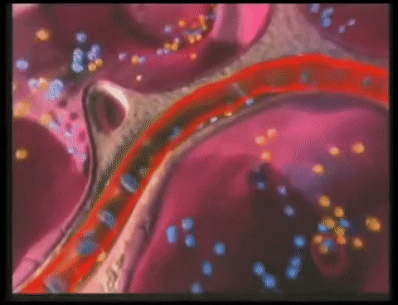

Slide 28
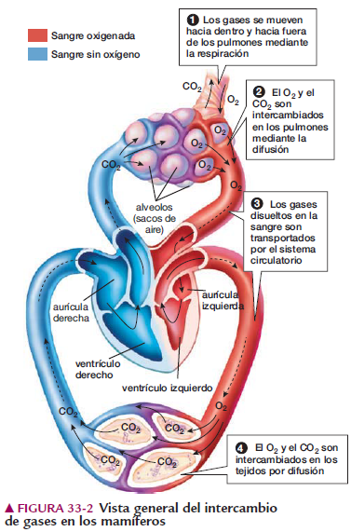

Slide 29
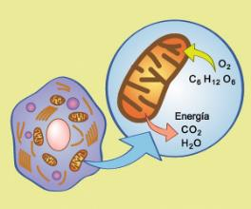
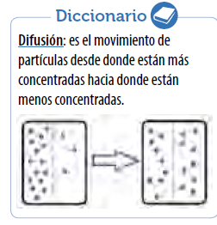
La respiración celular
La energía que necesitan las células para su funcionamiento, la obtienen de los nutrientes que se incorporan en el proceso de digestión. Para liberar la energía contenida se necesitan una serie de reacciones químicas y fundamentalmente, oxígeno.
El proceso de degradación de los nutrientes (glucosa) en presencia de oxígeno se denomina respiración celular, ocurre en las mitocondrias y representa en esta ecuación:
C6H12O6 + O2➞ CO2 + H2O+ ATP
Producto de la respiración celular se forma dióxido de carbono, agua y se libera energía. El CO2 es expulsado del organismo, mientras que el agua es útil para muchas otras funciones. Tanto el O2 como el CO2 entran y salen de las células por difusión. Finalmente la energía es almacenada en ATP, la cual será utilizada posteriormente por el organismo.

Slide 30
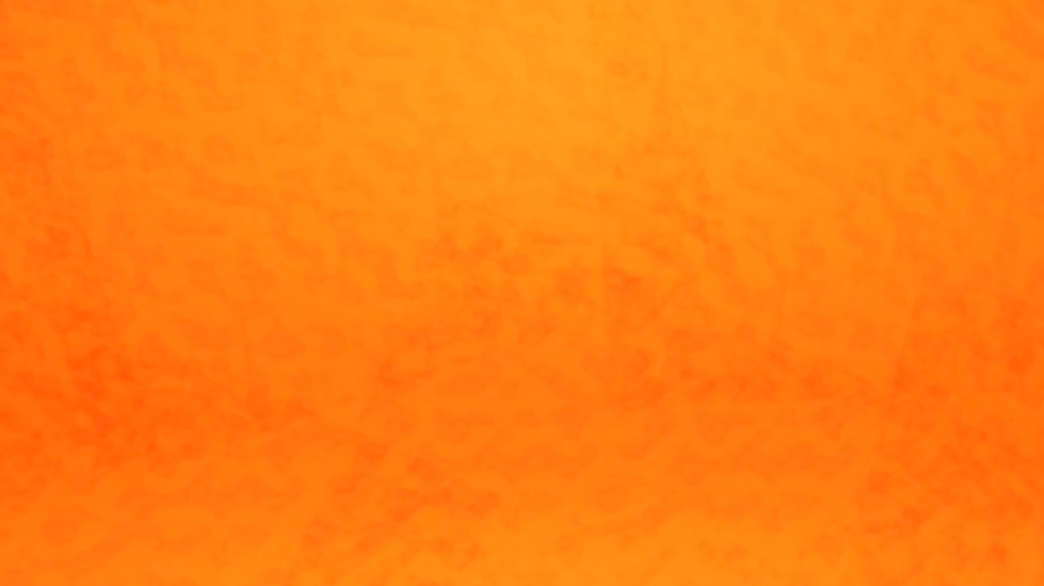
Observa el siguiente video
Tu organismo está formado por millones de células que necesitan nutrientes y oxígeno para producir adenosín trifosfato (ATP): la molécula que le proporciona la energía al cuerpo. Imagina cada célula como una especie de fábrica muy dinámica en la que se produce una gran cantidad de reacciones que, en su conjunto, se denominan metabolismo celular.

Slide 31
¿Cómo elimina tu organismo los desechos?
Hasta ahora has conocido los nutrientes que tu cuerpo necesita y cómo estos se incorporan a las células a través de la sangre, pero ¿todo lo que producen las células le sirve a tu organismo?, ¿qué hace tu cuerpo para eliminar los desechos?, ¿cuáles son las estructuras que participan en este proceso? A continuación, encontrarás respuesta a estas y otras preguntas relacionadas con el proceso de excreción.
Si bien la piel, los pulmones y el sistema digestivo participan en los procesos de excresión de toxinas ( la piel elimina sudor, el sistema digestivo fecas y los pulmnes CO2) , es el sistema renal o urinario el principal componente del sistema excretor. El sistema renal tiene dos funciones fundamentales: limpiar la sangre de los desechos metabólicos mediante la formación de la orina y mantener el balance hídrico y químico del cuerpo, es decir, regular el medio interno, lo que permite mantener un equilibrio de las sustancias que se encuentran disueltas en la sangre.

Slide 32
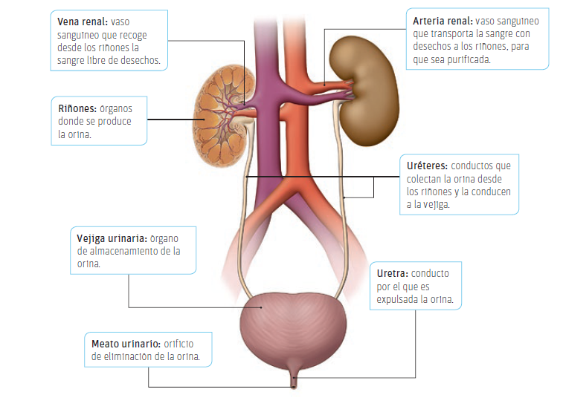
Los componentes del sistema renal son los riñones, los uréteres, la vejiga
urinaria y la uretra. ¿Cuáles son sus funciones? Veámoslo en detalle.

Slide 33
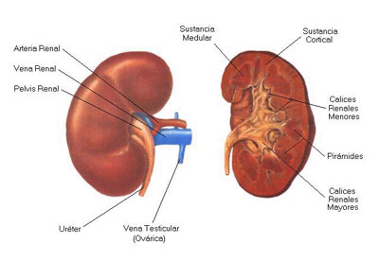
¿Cómo está formado un riñón?
En cada riñón se distinguen dos regiones: la corteza renal y la médula renal. Tanto en la corteza como en la médula, hay ¡más de un millón de nefrones! Estos son considerados la unidad estructural y funcional donde se produce la orina.

Slide 34


Cada nefrón está compuesto por:

Slide 35
Formación de la orina
Producto del metabolismo celular, una gran cantidad de sustancias eliminadas
por las células circulan por el torrente sanguíneo hasta los riñones, donde son
filtradas. En el interior de estos, algunas sustancias son reincorporadas para su
reutilización, como el agua, los electrolitos y algunos metabolitos (moléculas
producidas durante el metabolismo), y otras son eliminadas definitivamente
con la orina, como la urea, el ácido úrico y la creatinina. El sistema renal permite
eliminar los desechos metabólicos a través de la orina. Pero ¿cómo se
forma la orina?
La sangre se filtra en el glomérulo y luego la orina recién formada viaja a través
del túbulo contorneado proximal, el asa de Henle, el túbulo contorneado distal
y el túbulo colector, para llegar al uréter. Desde ahí, con ayuda de los movimientos
peristálticos, la orina se almacena en la vejiga. Una vez que este órgano se
llena, se envía una señal al cerebro, sentimos la necesidad de orinar y la orina
es expulsada al exterior por la uretra.

Slide 36

Observa el siguiente video

Slide 37

Diagrama síntesis de interrelación de sistemas.
La célula requiere de nutrientes y oxígeno, los cuales entran a la sangre por medio de 1) la vellosidad intestinal y 2) los alveolos del pulmón. Son llevados por medio de las arterias a los capilares para que entren a la célula donde generaran energía (ATP) producto de esto es que se liberan toxinas dañinas para nuestro cuerpo, las cuales son devueltas a la sangre para ser dirigidas al riñón donde se forma la orina y el CO2 es devuelto a los pulmones para ser expulsado al aire.

Slide 38

EVALUACIÓN:Integrando los sistemas del cuerpo
Realiza las actividades que se proponen a continuación
1. Lea el siguiente texto:.

Slide 39
2. Subraye todas las ideas centrales que se relacionen con el concepto de nutrición.
3. Elaboren un esquema que les permita sintetizar y organizar la información sobre cómo se integran los sistemas del cuerpo para nutrirlo.
4. A partir de este esquema, construyan un modelo que represente la interacción de los sistemas.

Slide 40

El esquema presentado anteriormente puede servir de guía. Solo debes identificar lo que falta y agregarlo.

Slide 41



Modelos empleados en el ppt que sirven de guía.

